Slide 1
Ergonomie des IHM
Thierry Morineau - Université bretagne sud
thierry.morineau@univ-ubs.fr

Slide 2
Présentation du domaine d’application
Gestion de crise à l’hôpital : déclenchement d’un plan blanc

Slide 3
Cellule de Crise Hospitalière - CCH

Slide 5
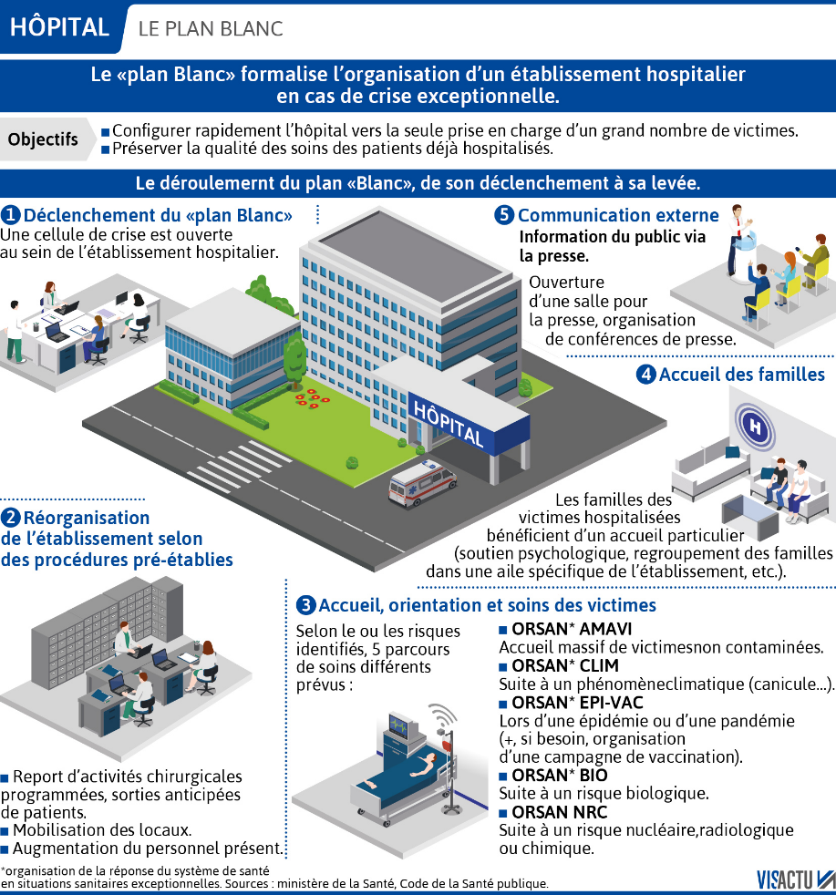

Slide 7
Exemple d’hôpital : Evreux

Slide 8
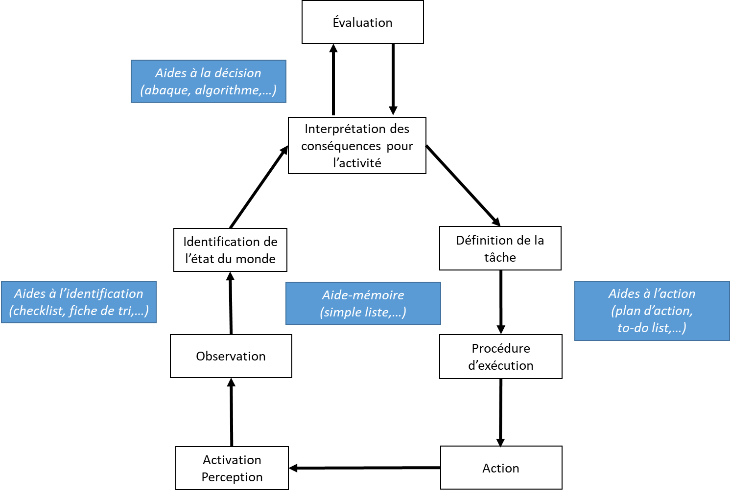
Aides cognitives pour la
Cellule de Crise Hospitalière

Slide 9
Intérêt de l’ergonomie des IHM
Si votre IHM n’est pas conçue en tenant compte de ses futurs utilisateurs et de leurs tâches, à quoi servira-t-elle ? (utilité)
Si elle n’est pas intuitive, elle sera rejetée
au profit d’un autre outil de travail. (facilité d’utilisation)

Slide 10
Ergonomie : point de vue « utilisateur »
Référence bibliographique : https://docplayer.fr/46280466-Les-tests-utilisateurs.html

Slide 11
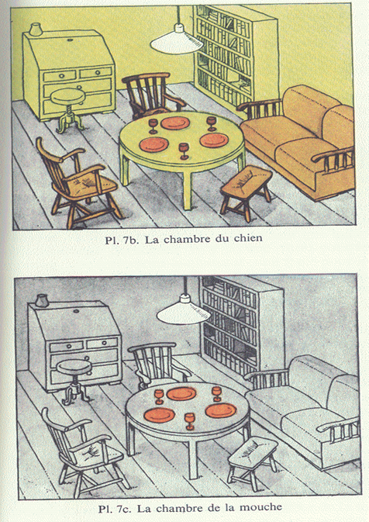
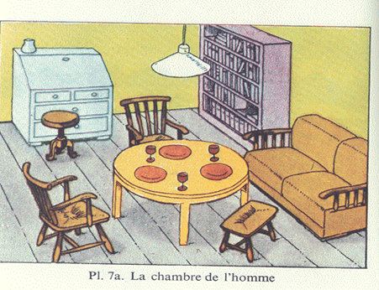
Von Uexküll (1956)
Chacun voit le monde différemment
selon ses besoins

Slide 12
Notion de UX DESIGN
UX Design se décompose en deux termes : “UX” (User eXperience, l’expérience utilisateur) et “Design” (conception en français).
L’UX (User eXperience), acronyme pour l’expérience utilisateur, dépend des usages, du contexte et de la temporalité.
Le Design renvoie à la fois à un art et un processus de conception.
SOURCE : https://www.usabilis.com/ux-design/

Slide 13
Services proposés par le cabinet en ergonomie USABILIS : SOURCE : https://www.usabilis.com/ux-design/
ANALYSE DU TRAVAIL :
L’étude pour comprendre les attentes de l’utilisateur, l’usage du produit et le point de vue des utilisateurs sur le terrain.
La définition du problème, les objectifs et contraintes techniques avec les parties prenantes du projet pour aboutir à une vision commune du problème et élaborer des solutions.
CONCEPTION :
Les ateliers créatifs, la phase de co-création, pour générer des concepts innovants dans l’objectif d’améliorer la qualité de l’expérience utilisateur
Les ateliers de conception d’interface, ou plutôt de co-conception, avec réalisation rapide d’une maquette.
La création de prototype(s) et mesurer la viabilité de la solution à présenter aux utilisateurs (tests).

Slide 14
Conception et évaluation ergonomique d’une application
Analyse des tâches d’un domaine
Spécification fonctionnelle
Maquettage ergonomique
Version 0.2 :
Modifications
apportées
à la version 0.1
Évaluation Utilisateur
Dossier servant de compte-rendu

Slide 15
Démarche de votre étude
PHASE d’ANALYSE et de CONCEPTION : Approche « utilisateurs »
Analyse de la tâche
Besoins en informations et assistance
Benchmarking : l’existant
Spécification fonctionnelle
Maquettage / Re-maquettage
PHASE D’EVALUATION : Test « Utilisateurs »
Définition de scénarios d’usage
Définition de consignes
Élaboration une grille d’observation des comportements
Collecte des données : comportement + satisfaction subjective
Participants = au moins 2 personnes
Que fait l’utilisateur habituellement ?
A quels moments pourrait-on l’aider ?
Qu’est-ce qui existe déjà ?
Quelles aides peut-on lui apporter ?
A quoi cela va concrètement ressembler ?

Slide 16
ANALYSE DES TÂCHES

Slide 17
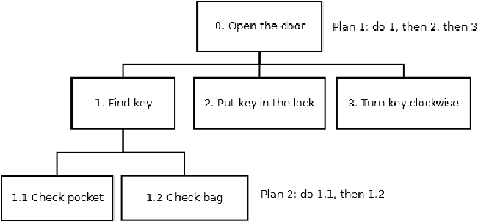
Méthode d’analyse des tâches (Hierarchical Task Analysis – HTA)

Slide 18
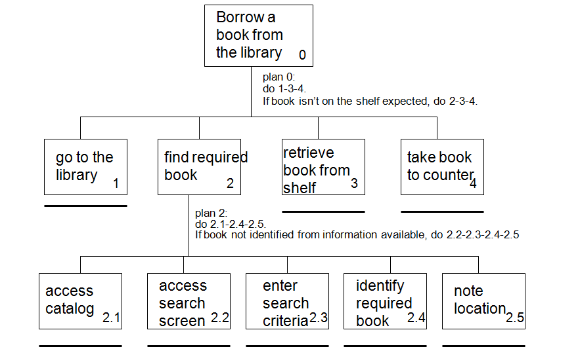
Analyse des tâches (Hierarchical Task Analysis – HTA)
Info. utile ?
Assistance ?

Slide 19
Spécification des fonctionnalités
Accès à un plan
Accès aisé à Google map
Proposition d’une classification pour la recherche documentaire
…

Slide 20
PHASE DE CONCEPTION - MAQUETTAGE

Slide 21
Problème : capacité limitée à traiter des informations abstraites
Attention soutenue
Système attentionnel
Capacité limitée
Attention divisée
Attention sélective
Boucle articulo-phonologique : « langage intérieur »
Système visuo-spatial :
Image mentale
SUPPORT DOCUMENTAIRE
Représentation concrète

Slide 22
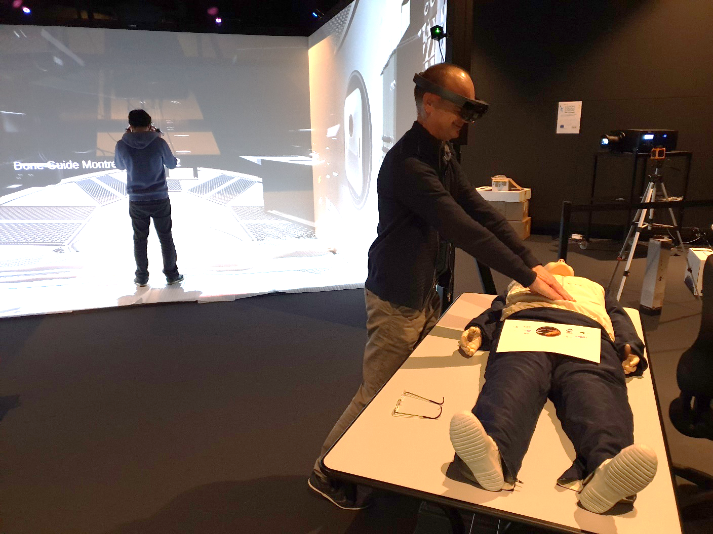
Problématique de l’Ergonomie des IHM : Rendre concrets des objets abstraits

Slide 23
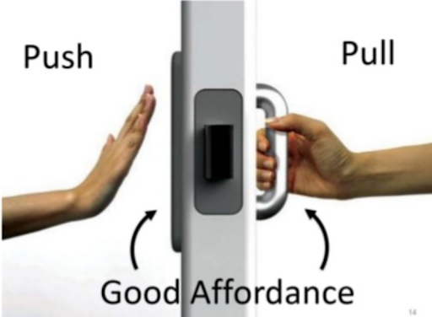


Concept d’affordance : Propriétés concrètes des objets pertinentes pour l’action (D. Norman)
Permettre un usage intuitif, sans effort cognitif
AFFORDANCE : Propriété d’un objet qui fournit intuitivement son mode d’usage

Slide 24
CONTRÔLE
CONTRÔLE
Perceptions
I
HM
BASE
DE
DONNEES +
Processeur
IHM = Système de Contrôle - Commande
COMMANDE
Actions
VISUALISATION ERGONOMIQUE DES INFORMATIONS SUR L’INTERFACE
AFFICHER DES AFFORDANCES

Slide 25
Affichage de données quantitatives

Slide 26
La supervision des patients dans un service des Urgences
McGeorge, N., Hegde, S., Berg, R. L., Guarrera-Schick, T. K., LaVergne, D. T., Casucci, S. N., ... & Benda, N. C. (2015)

Slide 27
La supervision des patients dans un service des Urgences
McGeorge, N., Hegde, S., Berg, R. L., Guarrera-Schick, T. K., LaVergne, D. T., Casucci, S. N., ... & Benda, N. C. (2015)

Slide 28
GRAPHIQUE
+ ANALOGIE

Slide 29
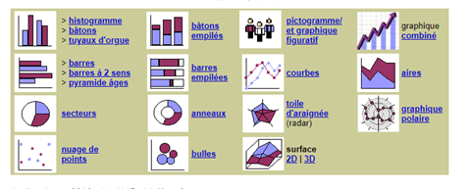
SOURCE : https://www.ebsi.umontreal.ca/jetrouve/illustre/galerie.htm

Slide 30
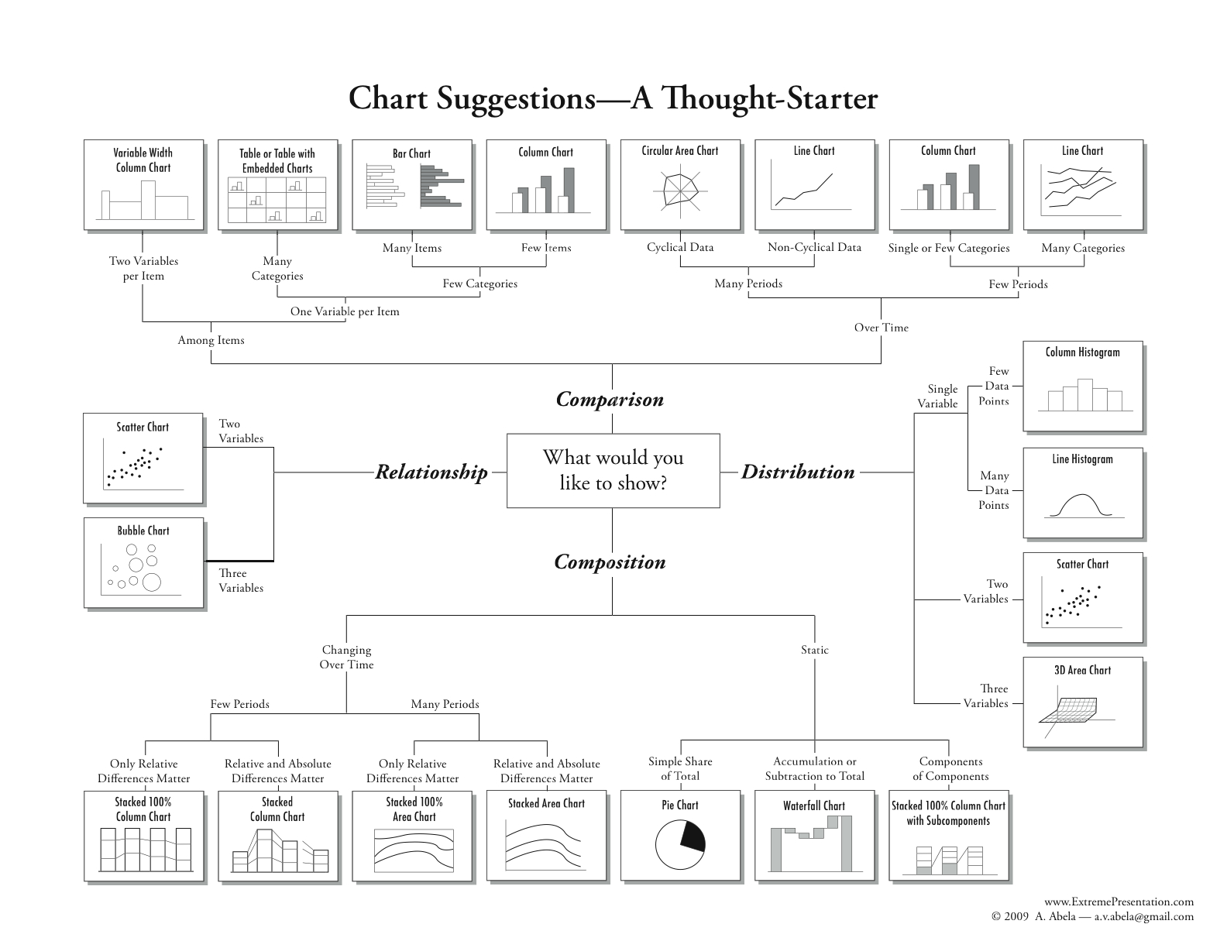
Échelle de mesure :
Nominale
Ordinale
Intervalle
SOURCE :
https://extremepresentation.com/2010/12/tools/

Slide 31
Affichage de données qualitatives

Slide 32
Ergonomie : Ux Experience
https://appinventiv.com/blog/mobile-app-designers-guide-on-material-design/
https://m2.material.io/design/introduction
https://www.wix.com/blog/2021/05/web-design/#viewer-9o6hf

Slide 33
Composantes d’une IHM https://m2.material.io/design/introduction#components
Affichage : Placer et organiser le contenu à partir de cartes, listes, tableaux (cards, lists, sheets).
Navigation: Permettre aux utilisateurs de se déplacer dans l’application à partir de composants tells que des tiroirs de navigation (navigation drawers) et des étiquettes (tabs).
Actions: Permetre aux utilisateurs d’effectuer des tâches avec des composants tells que les bouton d’action flotant (floating action button).
Input: Permettre aux utilisateurs d’entrer des informations et de faire des selections avec des champs de texte (text fields), des noms à sélectionner (chips), des cases à cocher (selection controls).
Communication: Alerter les utilisateurs concernant des informations clefs et des messages avec des barres de defilement (snackbars), des bannières (banners) et fenêtres d’alerte (dialogs).

Slide 34
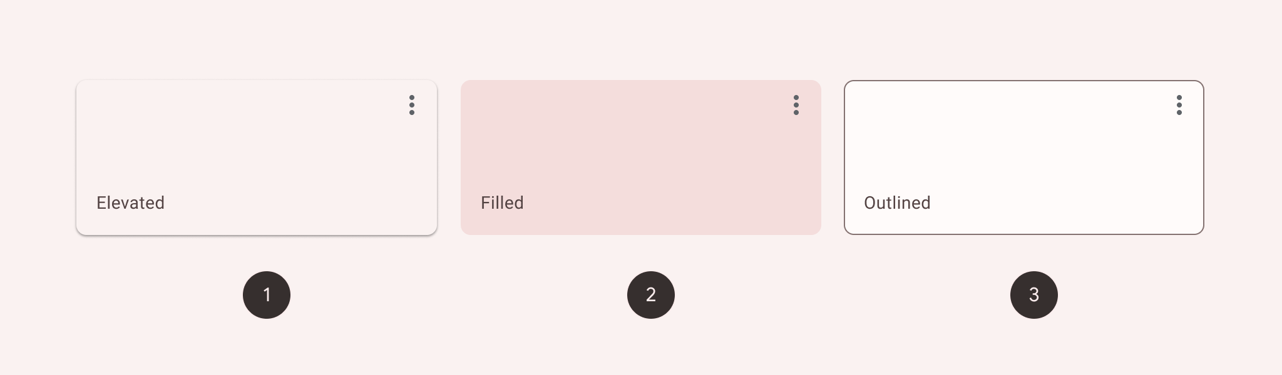
Cards

Slide 35

Lists

Slide 36
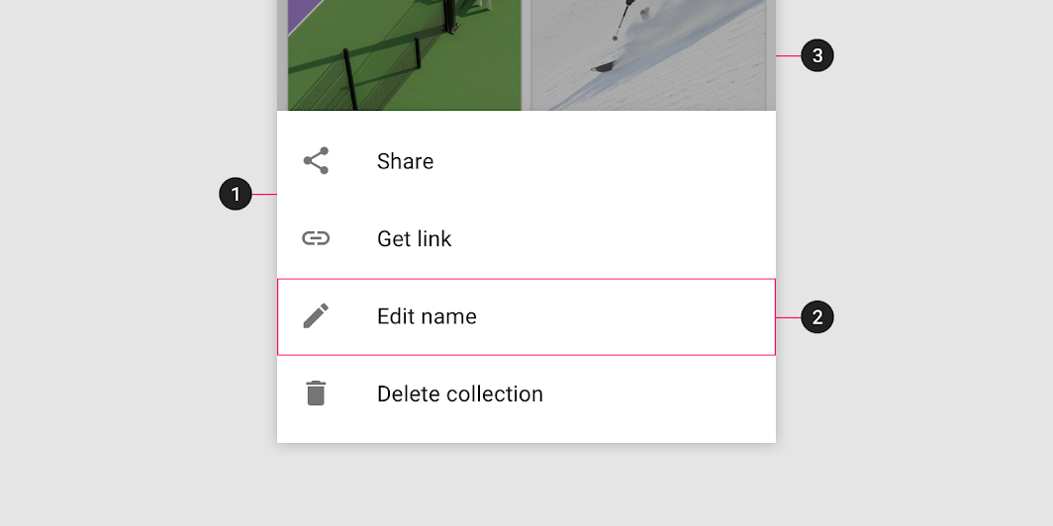
Sheet

Slide 37
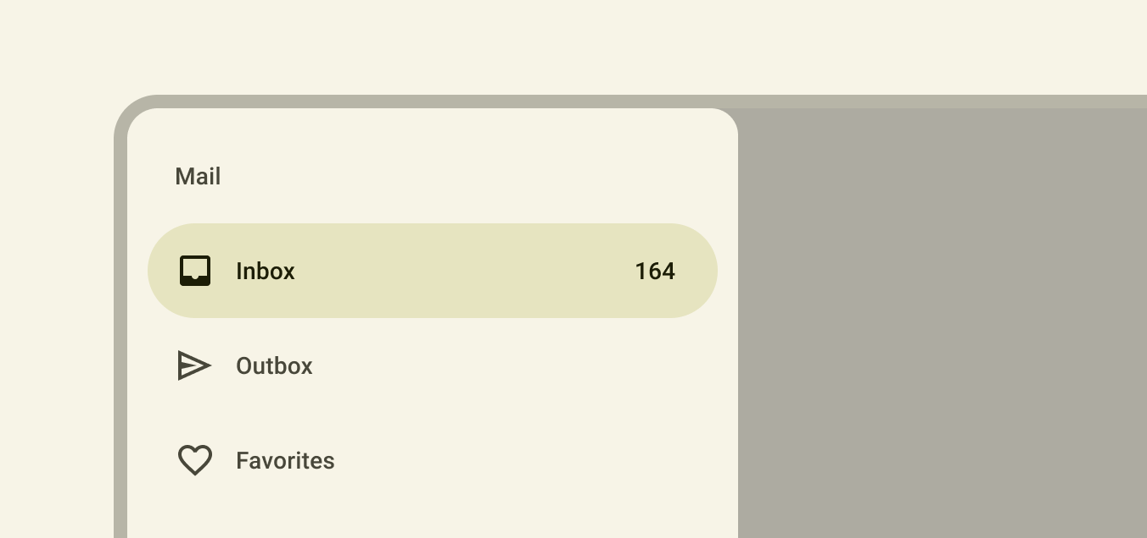
Navigation drawer

Slide 38

Tabs

Slide 39
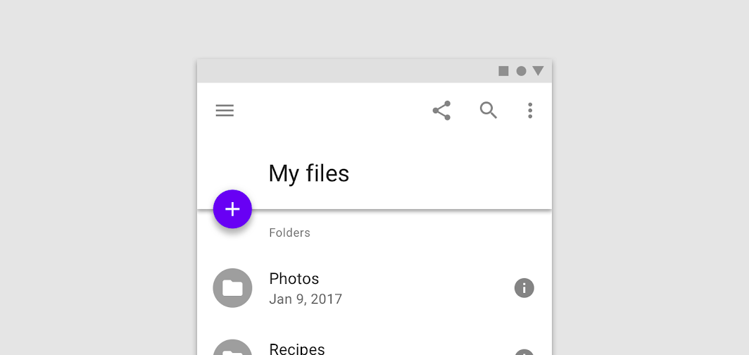
Floating action button

Slide 40
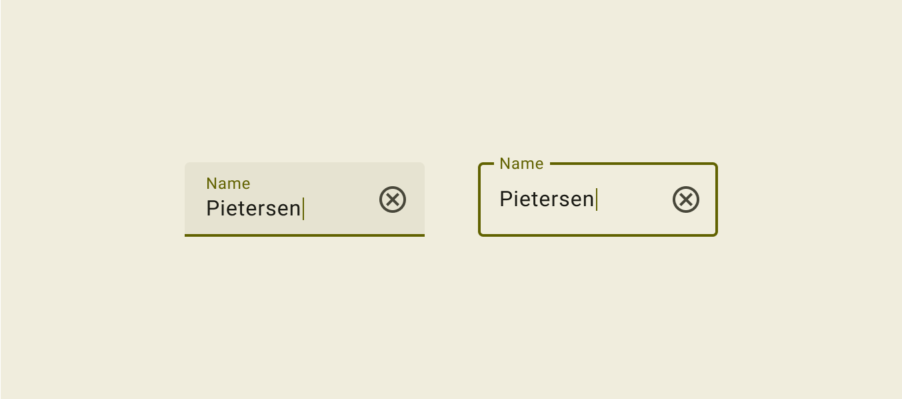
Text fields

Slide 41
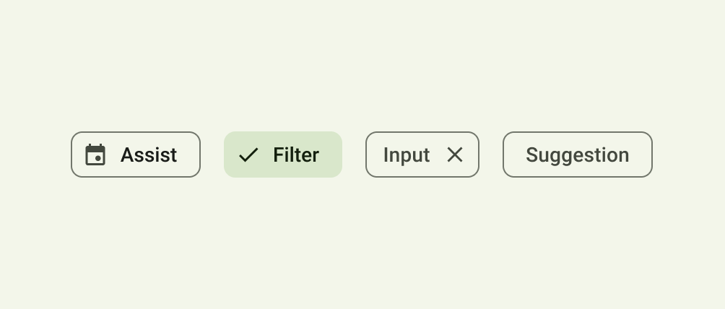
Chips

Slide 42


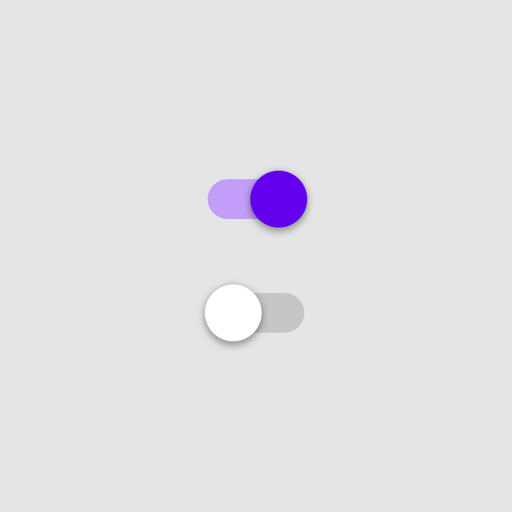
Selection controls
Bouton radio
Case à cocher
Switches

Slide 43
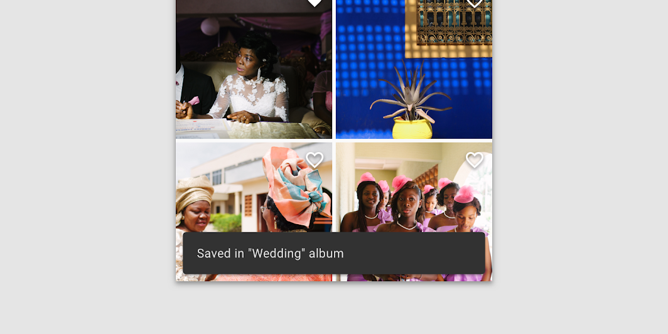
Snackbars

Slide 44
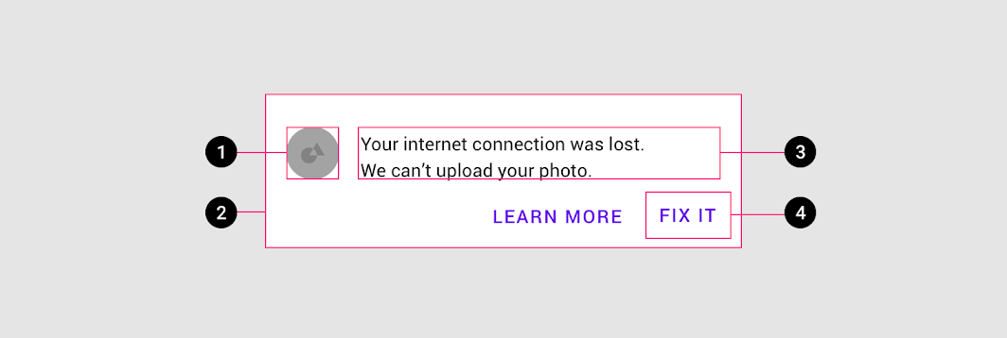
Banners

Slide 45
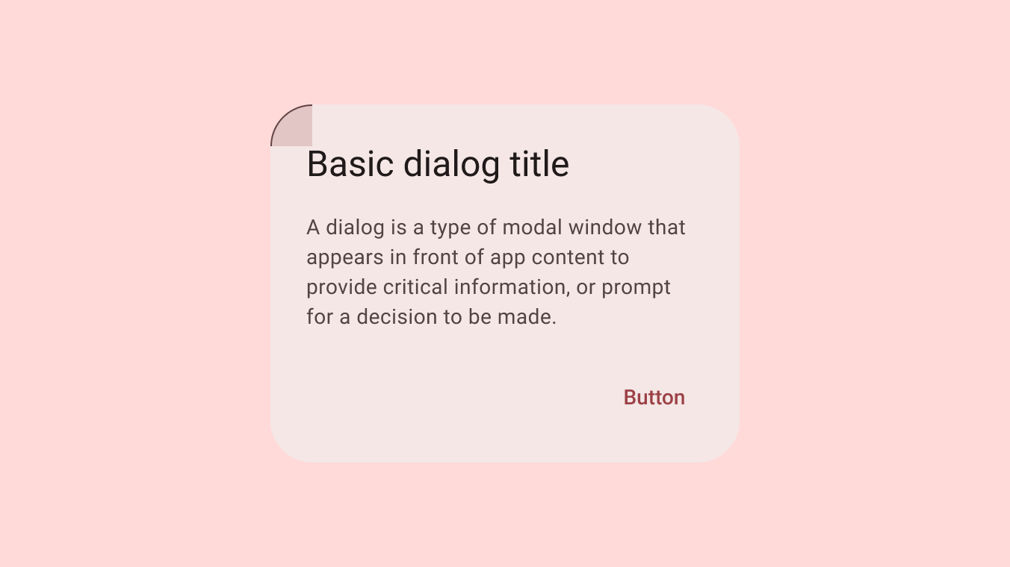
Dialogs

Slide 46
Critères ergonomiques

Slide 47
Dimensions ergonomiques d’une IHM (Moran, 1981)
Niveaux
CONCEPTUEL | Tâche | Correspondance avec tâches de l’utilisateur
 | Sémantique | Termes et fonctions compréhensibles
COMMUNICATION | Syntaxique | Logique intuitive des relations entre commandes et contrôles (indicateurs)
 | Interaction | Navigation intuitive dans l’interface
PHYSIQUE | Présentation spatiale | Lisibilité, structuration, esthétisme
 | Dispositif technique | Compatibilités techniques, entrées et sorties avec périphériques

Slide 48
Maquettage : respect de critères ergonomiques
Les contrastes de couleurs
Peu de mots, des images et icônes
Utiliser le langage du domaine
Construction basée sur les tâches
Structuration logique
Règle des « 3 clics »
Simplicité
Standardisation
Catégorisation visuelle de l’information
L’esthétisme

Slide 49
Ux Design d’un site web https://blog-ux.com/quelle-difference-entre-ux-design-et-ui-design/
Selon Magnus Revang, il est possible de classifier l’expérience utilisateur en 6 critères
Visibilité : nécessiter d’optimiser le référencement en amont du projet de conception
Accessibilité : réaliser un site compatible à l’ensemble des différents supports techniques et terminaux mobiles et tactiles
Attractivité : faire le choix d’un design conforme à une ergonomie agréable, utile, intuitive et pratique
Facilité : l’ergonomie doit faciliter la recherche de l’information
Crédibilité : vitrine de la marque, le site doit rassurer et convaincre les internautes
Efficacité : les internautes doivent sans difficultés et facilement trouver les réponses à leurs questions

Slide 50

Structure de l’IHM
Séquence d’écrans
Etats (écrans, événements)
Transitions (contrôle-commande)
Contenu des écrans
Zones d’informations
Zones d’interaction
Ecran 1
Ecran 2
Ecran 3
ZONE
1
ZONE 2
ZONE 3
ZONE 4

Slide 51
PHASE D’EVALUATION

Slide 52
Évaluation : Test « Utilisateurs » Consigne pour participants
Exemple de consigne

Slide 53
Évaluation : Test « Utilisateurs » Scénarios d’usage (use-cases)
Exemple de scénario

Slide 54
Grille d’observation des comportements
Construire une grille d’observation
à partir d’une analyse des actions
à réaliser dans le cadre des scénarios

Slide 55
Débriefing

Slide 58
Questionnement avant le dépôt du dossier (1/3)
ANALYSE DES TÂCHES :
Le domaine auquel s’adresse votre application est-il bien présenté et défini (métier, utilisateurs potentiels, contextes d’utilisation) ?
Avez-vous réalisé un benchmarking des applications déjà existantes dans le domaine avec des extraits de pages-écrans, en présentant les intérêts et limites de chaque application déjà existante ?
Avez-vous réalisé une analyse des tâches que doit accomplir habituellement un utilisateur, sans disposer encore de l’application que vous allez développer ?
Avez-vous présenté cette analyse sous la forme d’une arborescence ?
Avez-vous sélectionné un sous-ensemble de tâches dans cet arborescence nécessitant une aide cognitive et auxquelles va répondre votre application ?

Slide 59
Questionnement avant le dépôt du dossier (2/3)
Avez-vous bien décrits les plus-values apportées par votre application au regard des applications déjà existantes et des aides à apporter compte-tenu de l’analyse de la tâche effectuée ?
CONCEPTION – MAQUETTAGE :
Avez-vous bien défini la liste des fonctionnalités de votre application au regard de l’analyse de la tâche
Avez-vous maquetté au moins N pages-écrans de votre application ?
Avez-vous décrit sous la forme d’une arborescence l’enchaînement des pages-écrans au sein de votre maquette ?
Avez-vous respecté un ensemble de critères d’ergonomie lors du maquettage en détaillant à travers une légende sur vos pages-écrans en quoi elles respectent ces critères ?

Slide 60
Questionnement avant le dépôt du dossier (3/3)
EVALUATION ERGONOMIQUE :
Avez-vous décrit précisément le protocole d’évaluation de votre maquette : les scénarios d’usage, les conditions d’observation des actions de l’interface lors d’une tâche, questionnaire de satisfaction, profil de la personne ayant joué le rôle d’utilisateur ?
Avez-vous synthétisé les résultats obtenus au regard des critères ergonomiques que vous avez utilisés pour concevoir votre maquette (critères respectés ou non) ?
Avez-vous présenté les modifications apportées à la maquette 0.1, suite à l’évaluation effectuée (version 0.2).
REDACTION DU DOSSIER :
Avez-vous rédigé le rapport en décrivant bien les étapes ci-dessus, en argumentant sur vos choix et décisions de conception, en expliquant les résultats obtenus lors de l’évaluation ?
Avez-vous bien inclus les pages-écrans dans le corps de votre document ?
Avez-vous vérifié l’orthographe et la grammaire de votre rapport ?
Avez-vous bien déposé un seul document complet, au format PDF, avec noms et prénoms et groupe, en respectant la date de dépôt limite ?

